Slide 1
Lab 3. Part I. Semantic analyzer for cool.
Mipt (Ilab), 28.11.2018

Slide 2
Semantic analyzer intro
Front-end
Back-end
Lexer
Parser
Semant
Optimization
Codegen
Проверки, в семантическом анализе:
  Все идентификаторы определены
  Соответствие типов
  Отношения наследования
  Определения не повторяются (определения классов, методов)
  Не используются зарезервированные слова

Slide 3
Область видимости (scope).
Под областью видимости – понимаем часть программы, где есть доступ к идентификатору.
Большинство языков имеют статическую область видимости – scope определяется только текстом программы не может быть переопределен в run-time.
Ex 1:
let y:String <- «abc» in y + 3
Ex 2:
let y: Int in x + 3
Type error
x defined ?
Динамическая область видимости означает, что область видимости переменной зависит от того, как именно исполнится программа. Языки с динамической областью видимости: Lisp, Bash.

Slide 4
Scope identifiers in Cool
Области видимости в cool:
let expressions
class declarations
attribute definitions
method definitions
formal parameters
case expressions
Let expressions
Example :
let x: Int <-0 in
{
x;
let x:Int <- 1 in
x;
x;
}

Slide 5
Class, attributes and methods.
Class name are in global scope:
Class Foo {
  ... let y : Bar in ...
};
class Bar {
  ...
};
Attribute names are global in class:
  Class Foo {
  f(): Int {a};
    ...
    a : Int <- 0;
  };
Методы:
Могут определяться в родительском классе
Могут определяться в родительском классе
Могут переопределять родительский метод
It’s OK.

Slide 6
Таблица символов. Обход.
Обход дерева, построенного на этапе синтаксического анализа, при выполнении семантического анализа можно разбить на:
  Before: обработка AST ноды n
  Recurce: обработка одного из детей ноды
  After: завершение обработки AST ноды n
Symbol Table
Example:
let x: Int <- 0 in e
let x
S.T.
+ x
Symbol Table
Int ← 0
e
то есть x определяется до
выполнения поддерева e и
удаляется после

Slide 7
Таблица символов. Идея.
Before - добавить определение x к списку текущих определений и перекрыть любые другие определения x
Recurse - вызвать
After - обработать тело let (e), удалить определение x и восстановить старые определения x (до вызова let)
=> Необходимы операции с таблицами:
  add_symbol(x) - добавить символ в стек
  find_symbol(x) - найти первое вхождение символа
  remove_symbol() - удалить символ (pop from stack)
let x: Int <- 0 in e
При выходе
из scope

Slide 8
Таблица символов. Пример.
Ex:
1. 2. 3. 4.
При добавлении нового элемента в локальной области видимости, элемент попадает на вершину стека и будет найден первым.
x
y
x
y
x
y
x
x
y
x

Slide 9
Таблица символов. Ошибки.
Чтобы работать со стеком было удобно - необходимо расширить функциональность работы с таблицами (add, find, remove):
• enter_scope() - начинает новую область видимости
• check_scope(x) - проверяет, объявлен ли x в текущей области видимости
• exit_scope() - очещает текущую область видимости
Если использовать exit_scope, то можно обойтись без remove_symbol.

Slide 10
Таблица символов. Резюме.
Вернемся к слайду 5.
Легко видеть, что...
Не получится проверить имена классов за один проход.
Таблица символов – структура данных, которая отслеживает идентификаторы в конкретной точке AST.

Slide 11
Проверка типов. Первый уровень.
Определим понятие тип как множество значений и множество операций над ними (понятие класс вполне подходит под такое описание).
Ex:
add %r1, %r2, %r3
Берет данные из %r2 и %r3, складывает из и записывает в %r1
Вопрос - какого типа %r1, %r2 и %r3
Целое
С плавающей запятой
Указатель на данные
Указатель на функцию

Slide 12
Проверка типов. Первый уровень.
Вопрос для типов регистров - некорректен, правильный вопрос - сочетание каких типов имеет смысл?
Цель проверки типов - убедиться, что операции над ними корректны.
Важно: Никто кроме семантического анализатора не будет проверять корректность передаваемых значений.
Возможно три типа типизации:
• Статическая (C, Java, Cool )
• Динамическая (Perl, Scheme, Ruby, Lisp, Python)
• Отсутствие типов - (машинный код)

Slide 13

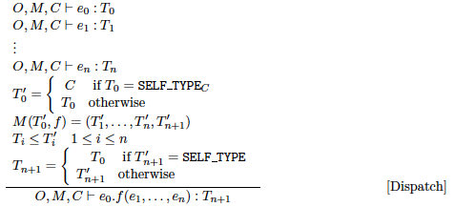
Проверка типов. Второй уровень.
Для формализации описания проверки
типов в COOL используются правила
(основанные на логике высказываний):

Slide 14
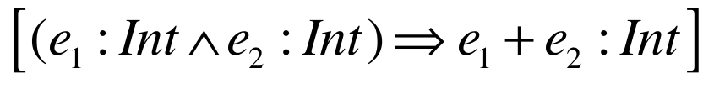
Проверка типов. Логика высказываний.
Правила логического вывода:
Если Гипотеза верна => то Заключение верно
if Hypothesis is true => then Conclusion is true
С точки зрения проверки типов:
if e1 and e2 have certain(определенный) types,
then e3 has a certain type
Ex:

Slide 15

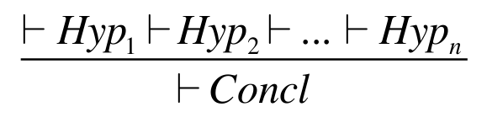

Проверка типов. Выводы.
Для того чтобы не писать каждый раз вывод (=> ):
используется ступенчатая запись:
Для того чтобы написать следующее выражение: «Получаем, что e имеет
тип T» необходимо написать:

Slide 16
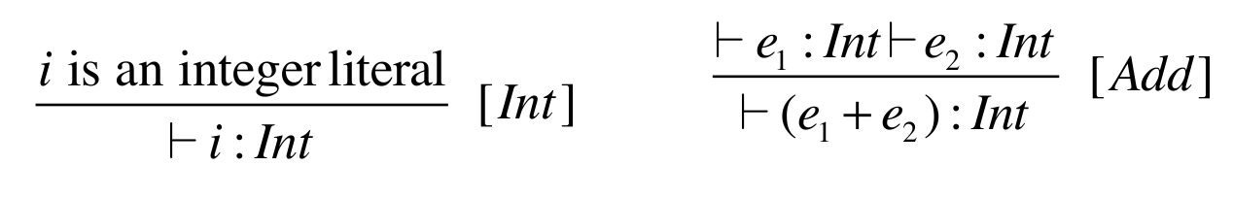
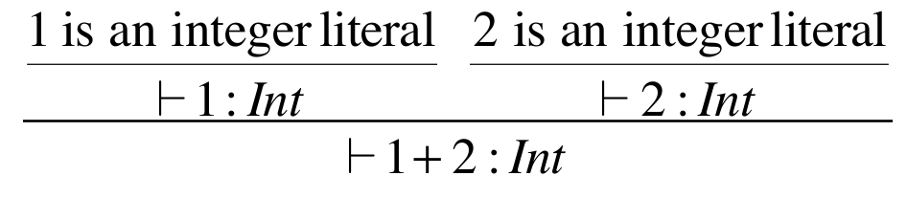
Проверка типов. Примеры.
Пример вывода типа:
Вывод имеет
вид AST дерева

Slide 17
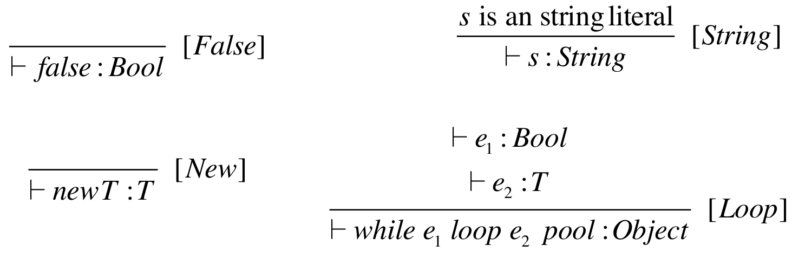
Проверка типов. Связь с AST.
Одно правило используется для каждой ноды AST.
Типы рассматриваются снизу вверх.

Slide 18
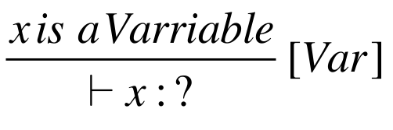
Проверка типов. Окружение.
Для этого правила недостаточно информации, необходима информация из окружения.
Переменная называется свободной, если определяется вне выражения.
Если переменная не свободна, то она называется связанной.
Type environment (окружение типа) дает информацию для свободных переменных.

Slide 19
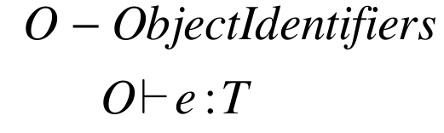
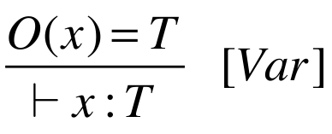
Проверка типов. Окружение.
Для свободных переменках необходима дополнительная информация:
Означает: если тип задан в О, то выражение е имеет тип Т.
О можно рассматривать как интерфейс к таблице символов.
Т.е. О ищет тип первогоидентификатора с таким же именем.

Slide 20
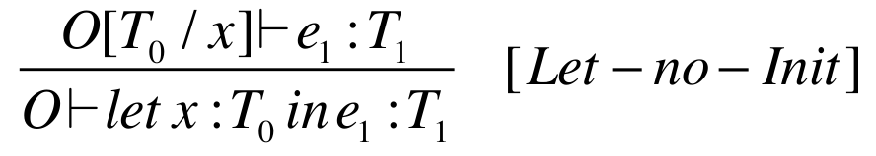


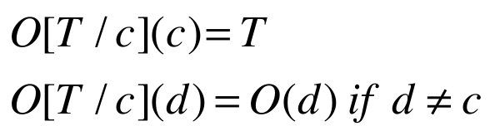
Проверка типов. Окружение + область видимости.
Проблема : для let-выражений в таблице нет записей о типах переменных.
Решение:
Здесь просто означает, что мы добавляем в O пару
Более формальная запись:

Slide 21
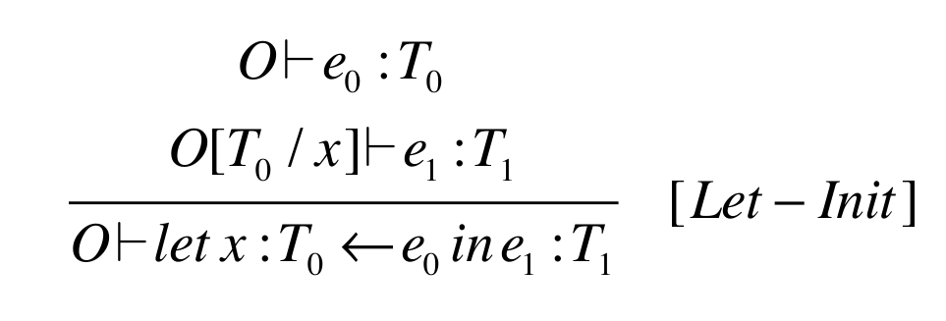
Проверка типов. Let с инициализацией

Slide 22
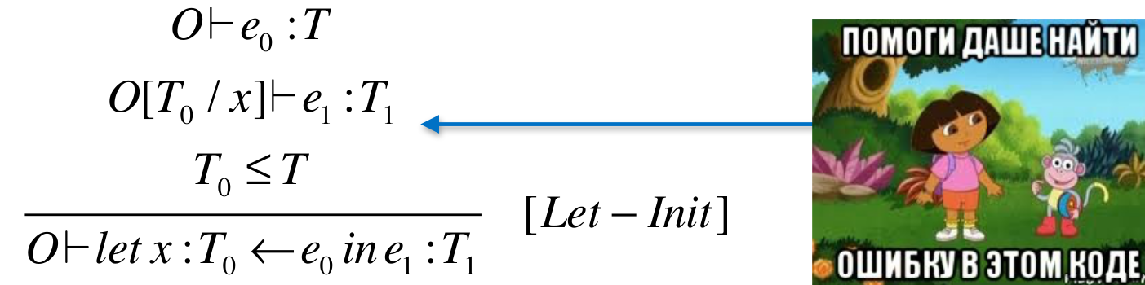
Проверка типов. Преобразования типов.
Проблема: В случаях, когда классы наследуются друг от друга семантический анализатор должен считать корректным преобразование из дочерних классов в родительские.
Решение: Конечно же усложнение описания!
Отношение подтипов в классах:

Slide 23

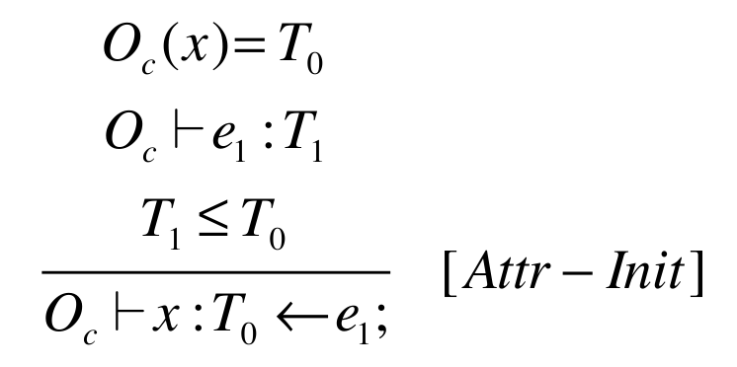
Проверка типов. Аттрибуты класса.
Просто нужно еще определение для всех атрибутов
из конкретного класса C:

Slide 24

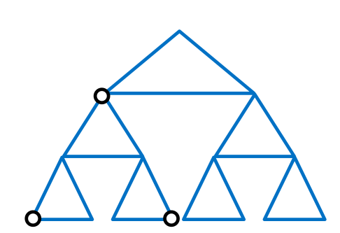
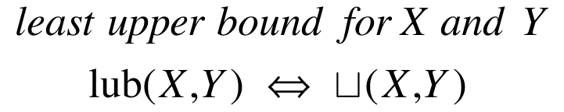
Проверка типов. Преобразование.
Верхняя граница для наследования.
Для выражения e1 и e2 не обязанны быть одного типа, достаточно чтобы результирующий тип был родительским для выведенных типов:
Тип должен быть самым близким к обоим выведенным типам T1 и T2 общим родителем.
Такой тип называется
least upper bound (lup):

Slide 25
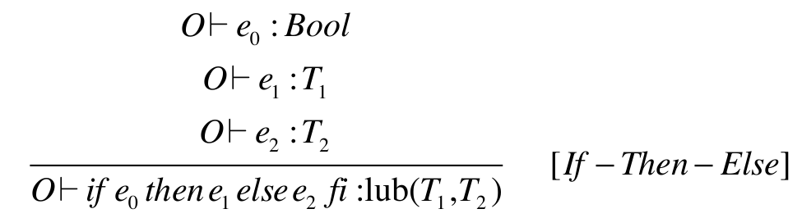
Проверка типов. Преобразование.

Slide 26
Проверка типов. Верхняя граница для наследования. Пример.
Class Object
Class Bool inherits Object
Class Point inherits Object lub(Point, Quad) = Object
Class Line inherits Object lub(Square, Rect) = Quad
Class Shape inherits Object lub(Square, Rect) = Rect
Class Quad inherits Shape lub(Square, Circle) = Object
Class Circle inherits Shape ?
Class Rect inherits Quad
Class Square inherits Rect

Slide 27
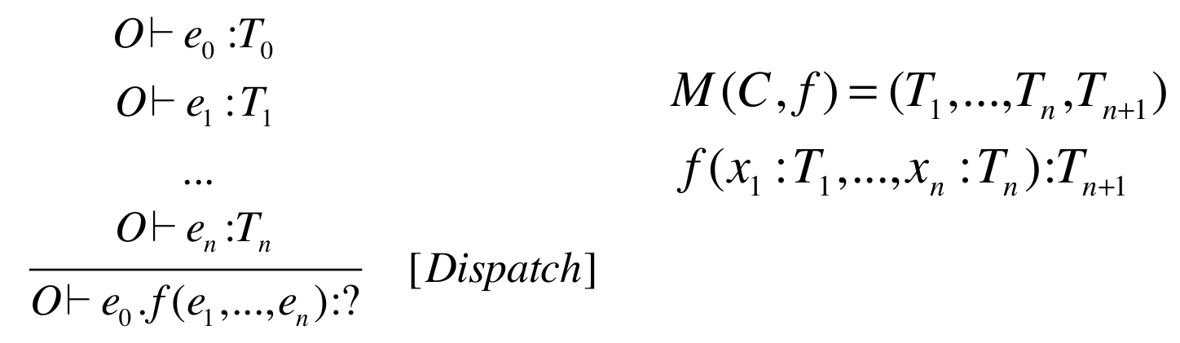
Проверка типов. Методы.
Конечно у них такой же приоритет, как и у идентификаторов объектов.
Соотвественно для них вводится кодировка как и для обьектов:

Slide 28
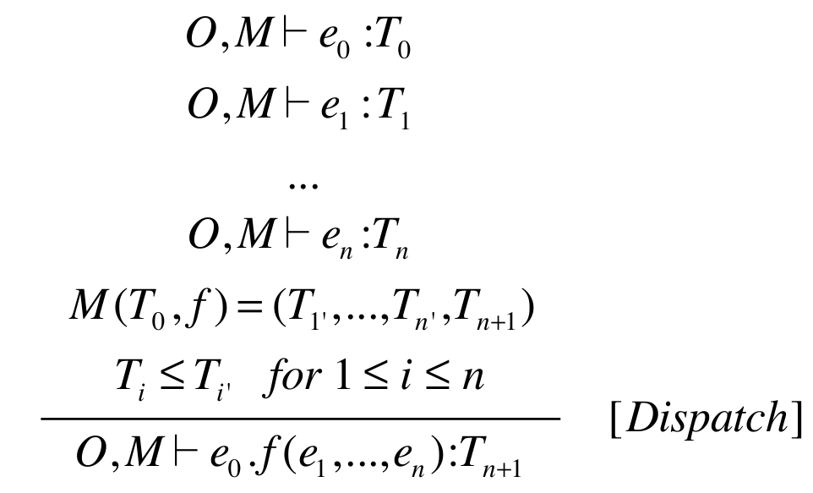
Проверка типов. Методы.

Slide 29
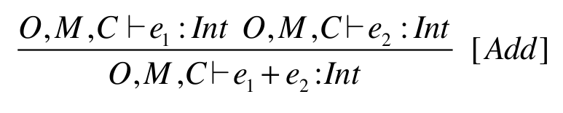
Проверка типов. Add
TypeCheck(Environment, e1 + e2) = {
T1 = TypeCheck(Environment, e1);
T2 = TypeCheck(Environment, e2);
Check T1 == T2 == Int;
return Int;
}

Slide 30
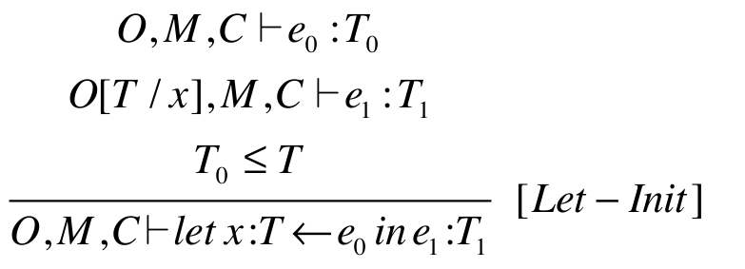
Проверка типов. Let
TypeCheck(Environment, let x:T <- e0 in e1) = {
T0 = TypeCheck(Environment, e0)
T1 = TypeCheck(Environment.add(x:T), e1)
Check subtype(T0, T1);
return T1;
}

Slide 31
Краткий план работ
В программе надо будет
  Обойти все классы и построить графнаследования.
  Убедится, что граф корректен.
  Для каждого класса
    (a) Обойти AST, добавляя все видимыеобъявления в таблице символов.
    (b) Проверить каждое выражение на корректность типа.
    (c) Заполнить АСТ типами.
https://gitlab.com/mipt.igor.gorban/pa3_semant

Slide 32
Файлы
• cool-tree.h Этот файл содержит пользовательские расширения для узлов абстрактного синтаксического дерева. Вероятно, вам придется добавлять дополнительные объявления, но не изменять существующие объявления.
• semant.cc Это основной файл для реализации семантического анализа. Он содержит некоторые предопределенные символы для вашего удобства и начало реализации класса ClassTable для представления графа наследования. Вы можете использовать или игнорировать их. Семантический анализ начинается с вызова метода semant (). Объявление класса program_class находится в cool-tree.h. Любые методы, которые вы добавляете в cool-tree.h, должны быть реализованы в этом файле.
• semant.h Этот файл является файлом заголовка для semant.cc.
• good.cl и bad.cl Эти файлы проверяют несколько семантических функций.
• README Этот файл содержит подробные инструкции, а также ряд полезных советов.

